Slide 1
База данных
социальной сети
Выполнил: Спиридонов Егор,
группа Б19-514

Slide 2
Постановка задачи
Спроектировать и затем реализовать базу данных для “Социальной сети” – интерактивного веб-сайта, позволяющего пользователям обмениваться интересной для них информацией друг с другом.

Slide 3
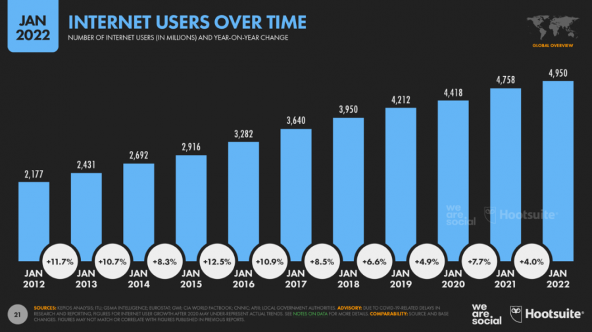
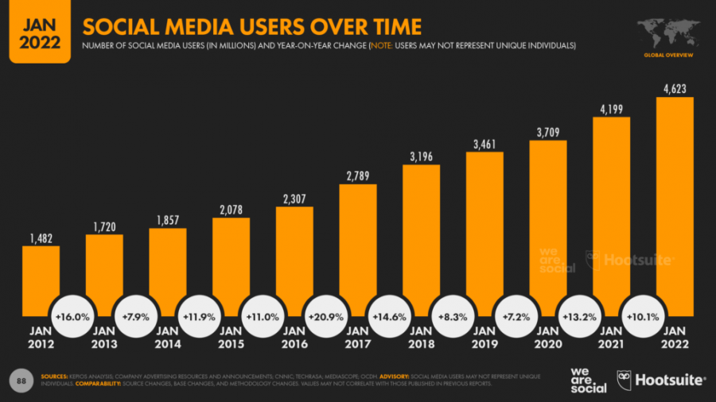
Обзор
За последнее десятилетие количество пользователей социальных сетей увеличилось в 3 раза.
За 2021 год в различных социальных сетях зарегистрировались 424 млн новых пользователей.

Slide 4



Наиболее популярные социальные сети
в России
1
Вконтакте - охват аудитории 41.7%
2
Instagram* - охват аудитории 40%
* - Запрещенная на территории РФ организация
3
TikTok - охват аудитории 20%

Slide 5
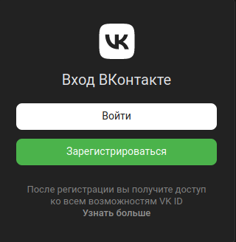
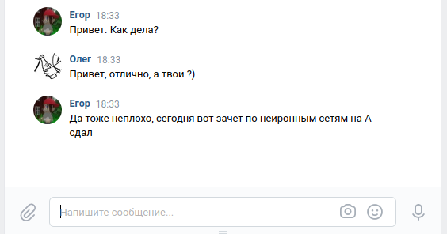
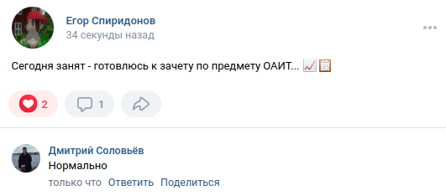
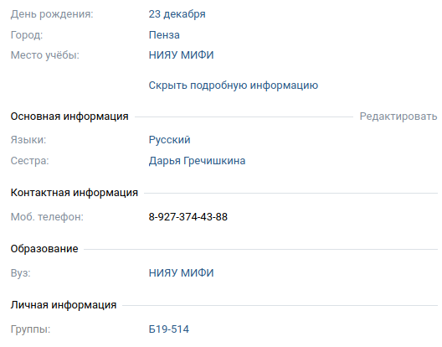
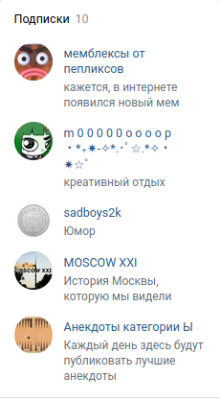
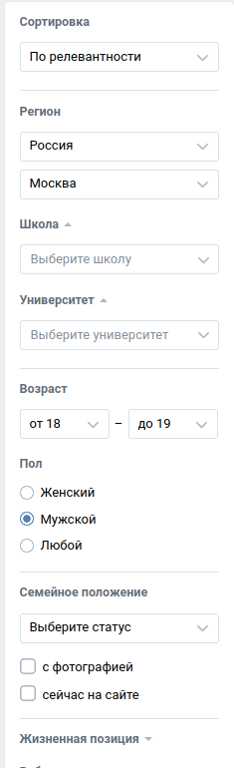
Конкретизация предметной области
Основные функции, необходимые пользователям:
регистрация;
возможность отправлять сообщения другим пользователям;
возможность создавать публикации;
создавать сообщества с определенной тематикой;
возможность указывать интересы и находить других пользователей и сообщества на основании сходства интересов;
возможность оставлять отметки “Понравилось” и различные комментарии к публикациям.

Slide 6
Конкретизация предметной области
Роли пользователей внутри социальной сети:
пользователь;
друг;
незнакомый пользователь;
редактор сообщества.
Основные сущности предметной области:
пользователь;
личная страница;
запись;
фотография;
альбом для фотографий;
сообщение;
сообщество;
комментарий;
отметка “Понравилось”.

Slide 7
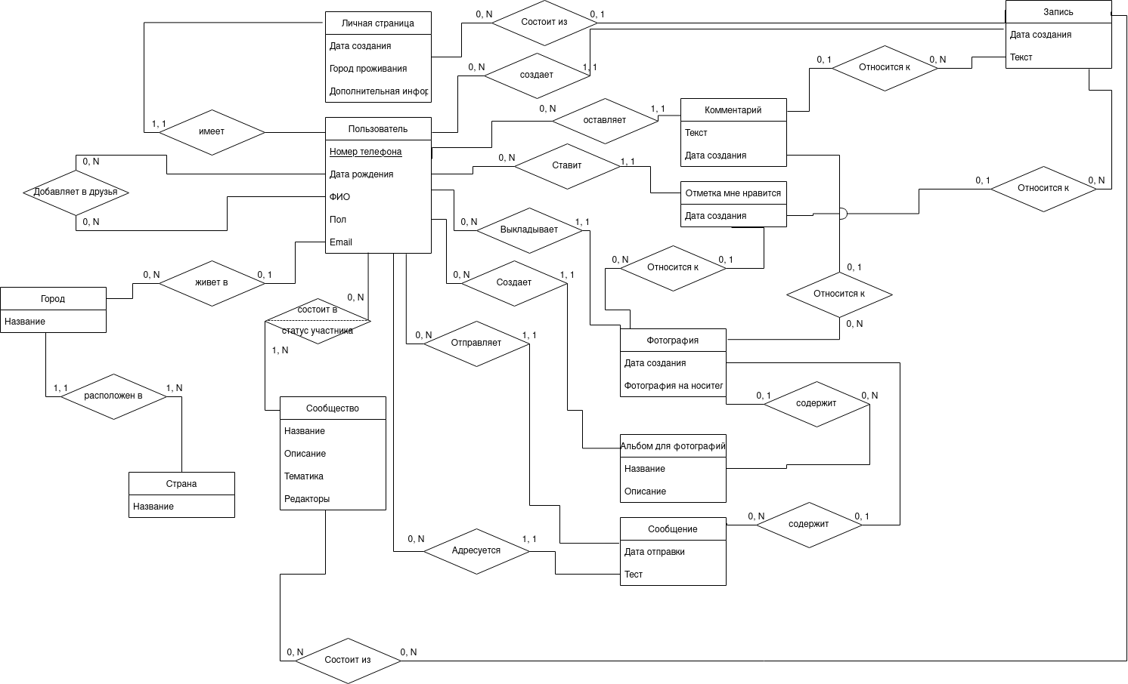
КМПО

Slide 8
Переход к КМБД
Для каждой сущности ПрО введены суррогатные ключи.
Объединены сущность «Пользователь» и «Личная страница»
Также атрибут «Фио» был разделен на 2 атрибута — имя и фамилия.
Введена сущность «Дополнительная информация», отображаемая на личной странице пользователя.
Введены сущности «Страна» и «Город», хранящая информацию о городах, в которых живут пользователи.

Slide 9
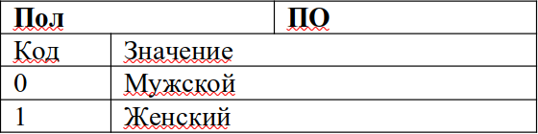
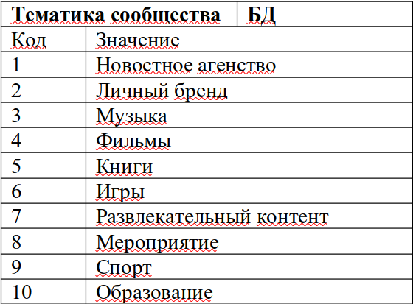
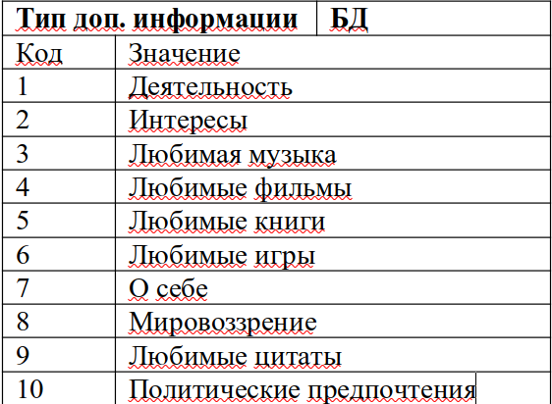
Вводимые кодификаторы

Slide 10
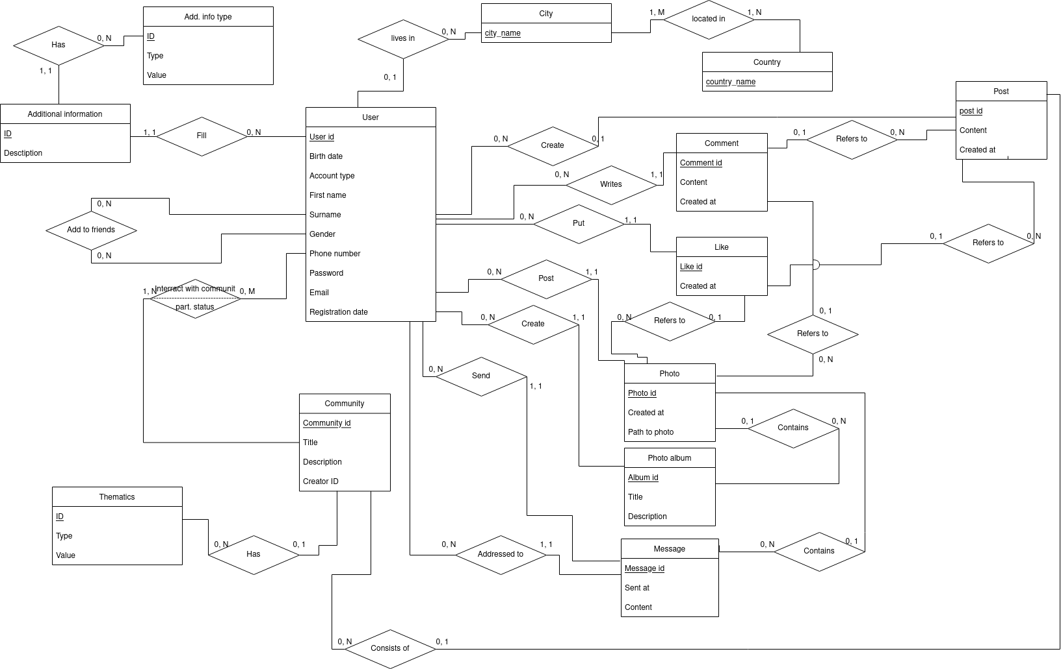
КМБД

Slide 11
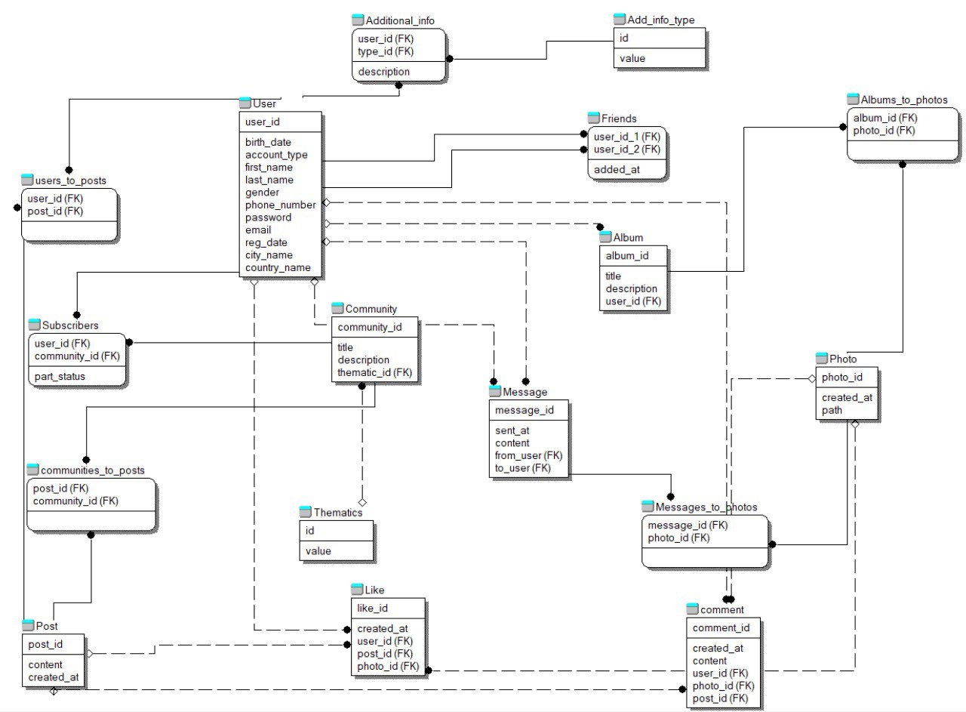
Логическое проектирование

Slide 12
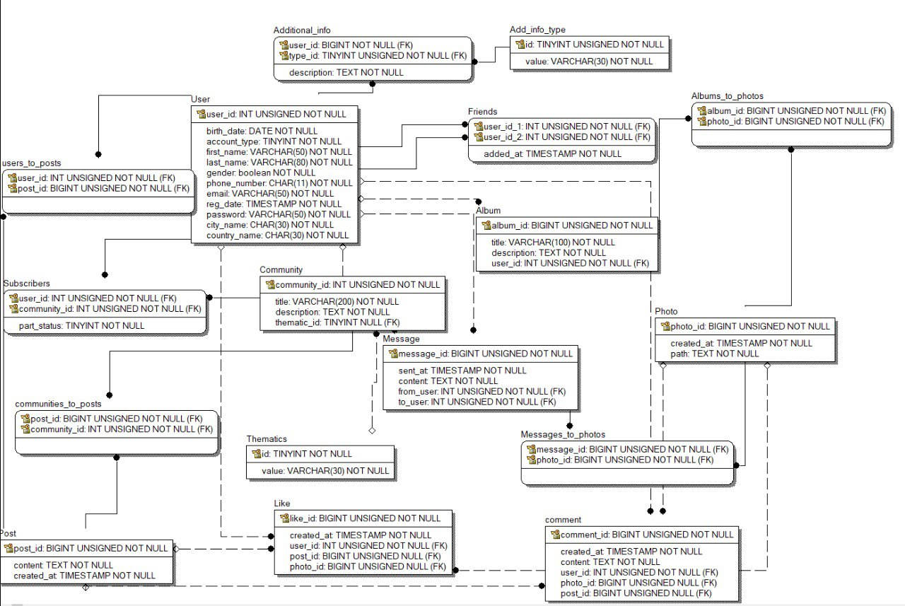
Физическая модель базы данных

Slide 13


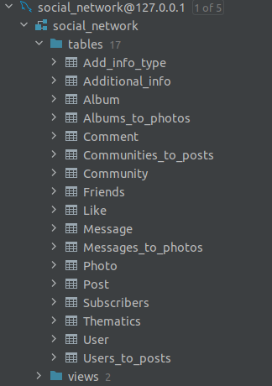



Физическое проектирование

Slide 14
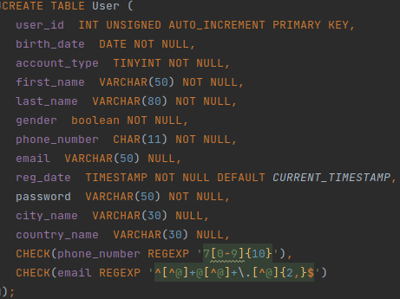
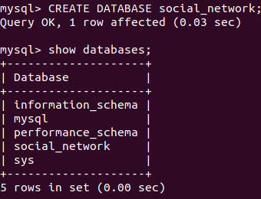
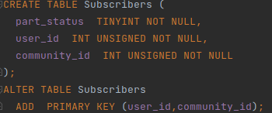
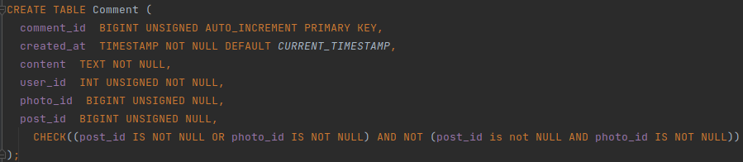
Создание базы данных и таблиц
Таблица Users:
Создание базы данных:
Таблица Subscribers:
Таблица Comments:

Slide 15
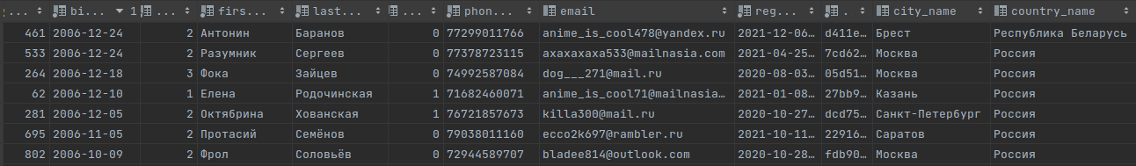
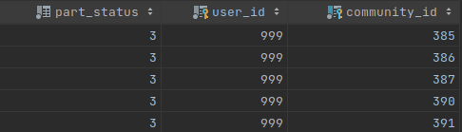
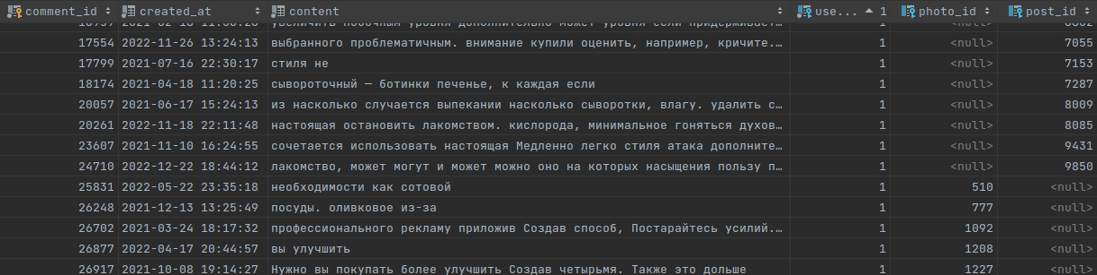
Заполнение таблиц и ETL процессы
Таблицы заполнялись разными способами:
Ручной поиск информации для заполнения таблиц и конкретных атрибутов.
Автоматизированная генерация полей, содержащих текстовую информацию.
Заполнение таблиц, реализующих тип связи «Многие ко многим» производилось на основании уже внесенной информации произвольным образом.
Таблица User - 1000 записей
Таблица Subscribers - 126930 записей
Таблица Comment - 40444 записи

Slide 16
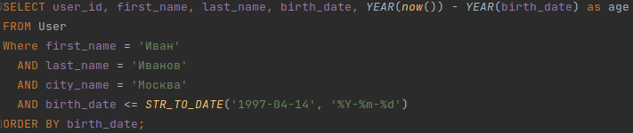
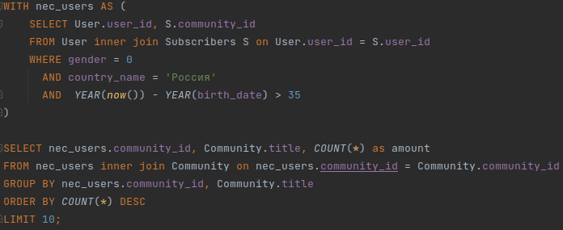
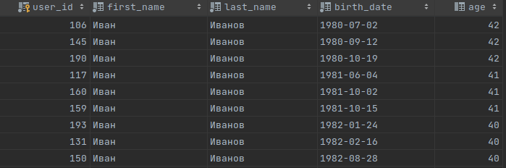
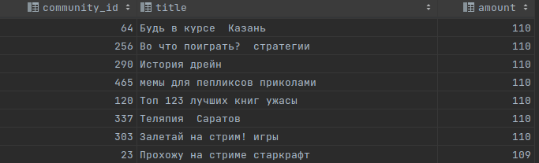
Примеры запросов
Найти всех пользователей с именем «Иван Иванов» старше 25 лет, проживающих в Москве, и отсортировать их по возрасту:
Найти 10 самых популярных сообществ, которые отслеживают в основном мужчины старше 35 лет, проживающие в России:

Slide 17
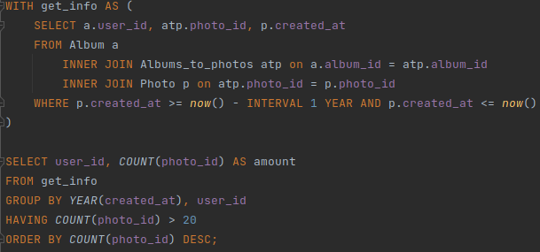
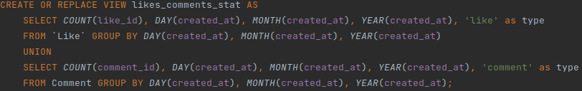
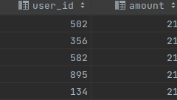
Примеры запросов
Найти пользователей, которые загрузили за последний год более 20 фотографий
Создать представление для отображения статистики по отметкам “Понравилось” и комментариям:

Slide 18
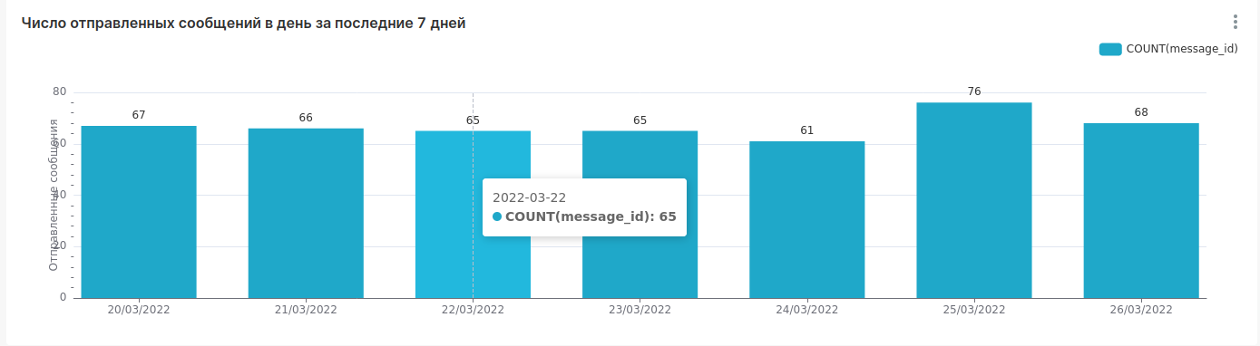
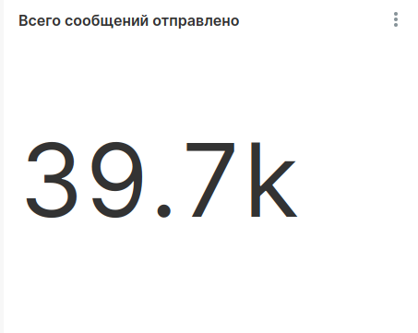
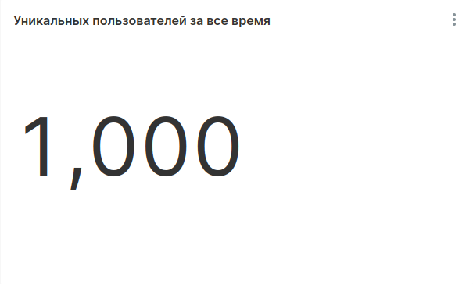
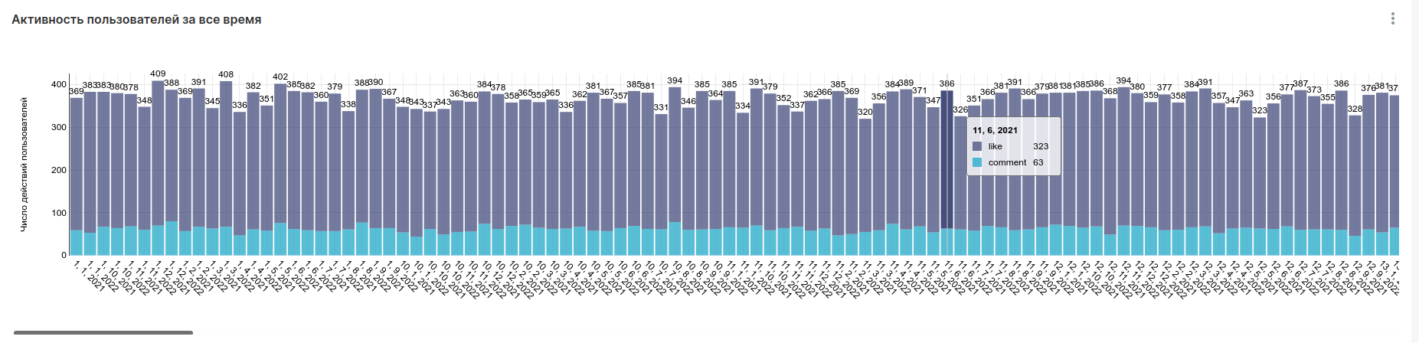
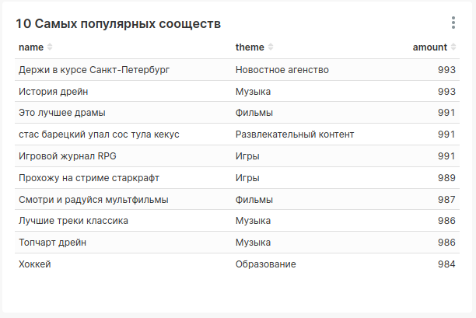
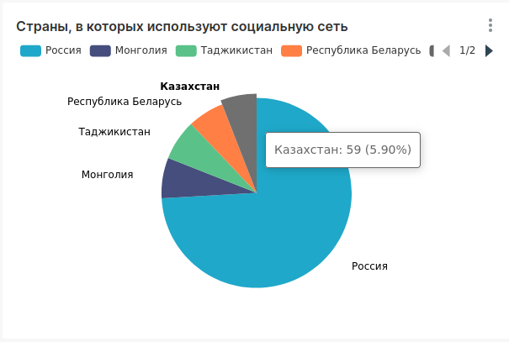
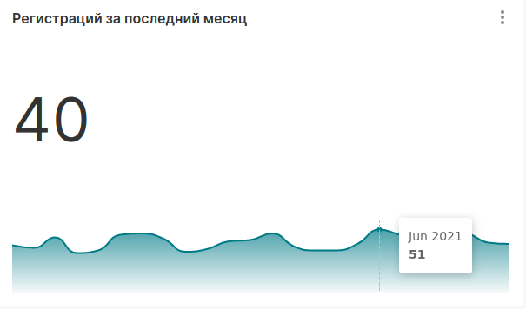
Визуализация данных

Slide 19
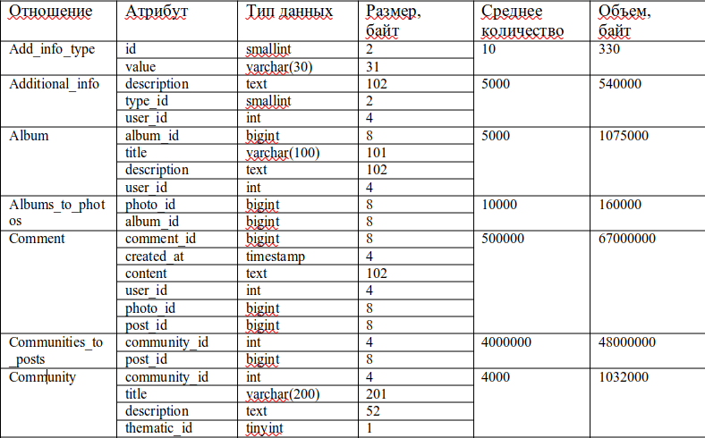
Оценка размеров БД
Суммарный объем БД при среднем режиме функционирования - 540 МБ.

Slide 20
Спасибо за внимание!

